Slide 1
古典坐标几何学
讲师: 廖侠
Email: xliao@hqu.edu.cn
个人主页: https://hirzebruch.github.io/main.html
上课时间: 周一3-4, 周四 7-8
答疑时间：周二下午2：00-4：00，学院2层公共空间

Slide 2
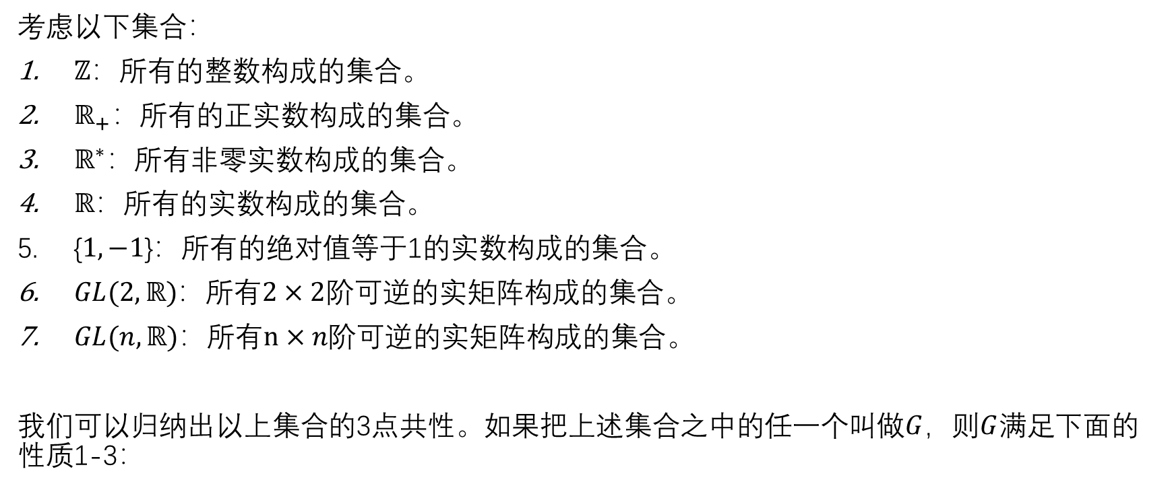
群的例子1
考虑以下集合：
$ℤ$：所有的整数构成的集合。
$ℝ_{+}：$所有的正实数构成的集合。
$ℝ^{∗}：$所有非零实数构成的集合。
$ℝ$：所有的实数构成的集合。
{$1,−1$}：所有的绝对值等于1的实数构成的集合。
$GL(2,ℝ)$：所有$2×2$阶可逆的实矩阵构成的集合。
$GL(n,ℝ)$：所有$n×n$阶可逆的实矩阵构成的集合。
我们可以归纳出以上集合的3点共性。如果把上述集合之中的任一个叫做$G$，则$G$满足下面的性质1-3：

Slide 3
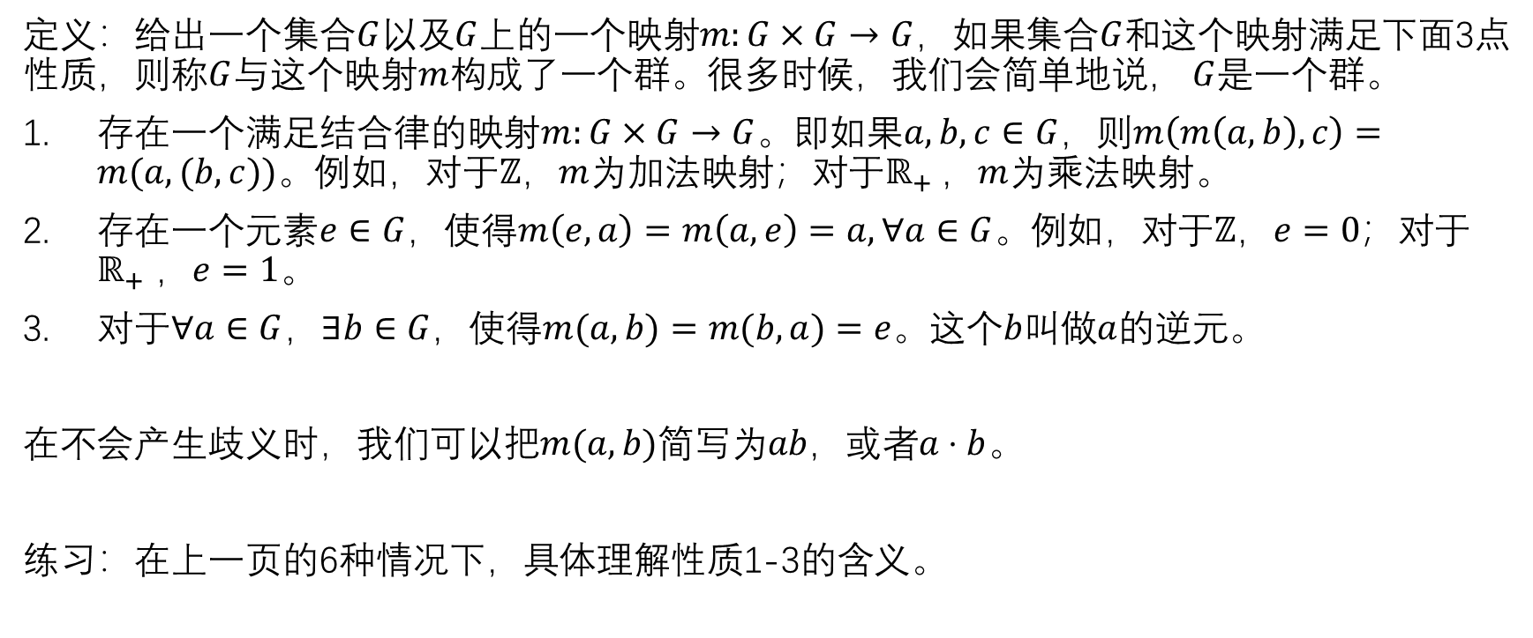
群的性质/定义
定义：给出一个集合$G$以及$G$上的一个映射$m:G×G→G$，如果集合$G$和这个映射满足下面3点性质，则称$G$与这个映射$m$构成了一个群。很多时候，我们会简单地说， $G$是一个群。
存在一个满足结合律的映射$m:G×G→G$。即如果$a,b,c∈G$，则$m\left(m\left(a,b\right),c\right)=m(a,(b,c))$。例如，对于$ℤ$，$m$为加法映射；对于$ℝ_{+}$ ，$m$为乘法映射。
存在一个元素$e∈G$，使得$m\left(e,a\right)=m\left(a,e\right)=a, ∀a∈G$。例如，对于$ℤ$，$e=0；$对于$ℝ_{+}$ ，$e=1$。
对于$∀a∈G$，$∃b∈G$，使得$m(a,b)=m(b,a)=e$。这个$b$叫做$a$的逆元。
在不会产生歧义时，我们可以把$m(a,b)$简写为$ab$，或者$a⋅b$。
练习：在上一页的6种情况下，具体理解性质1-3的含义。

Slide 4
朴素的表述

Slide 5
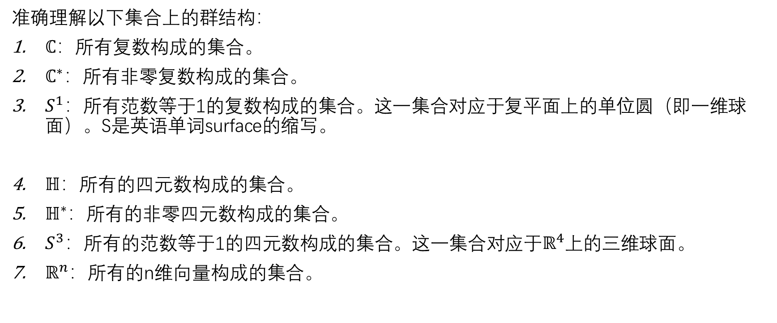
群的例子2
准确理解以下集合上的群结构：
$ℂ$：所有复数构成的集合。
$ℂ^{∗}$：所有非零复数构成的集合。
$S^{1}$：所有范数等于1的复数构成的集合。这一集合对应于复平面上的单位圆（即一维球面）。S是英语单词surface的缩写。
$ℍ$：所有的四元数构成的集合。
$ℍ^{∗}$：所有的非零四元数构成的集合。
$S^{3}$：所有的范数等于1的四元数构成的集合。这一集合对应于$ℝ^{4}$上的三维球面。
$ℝ^{n}$：所有的n维向量构成的集合。

Slide 6
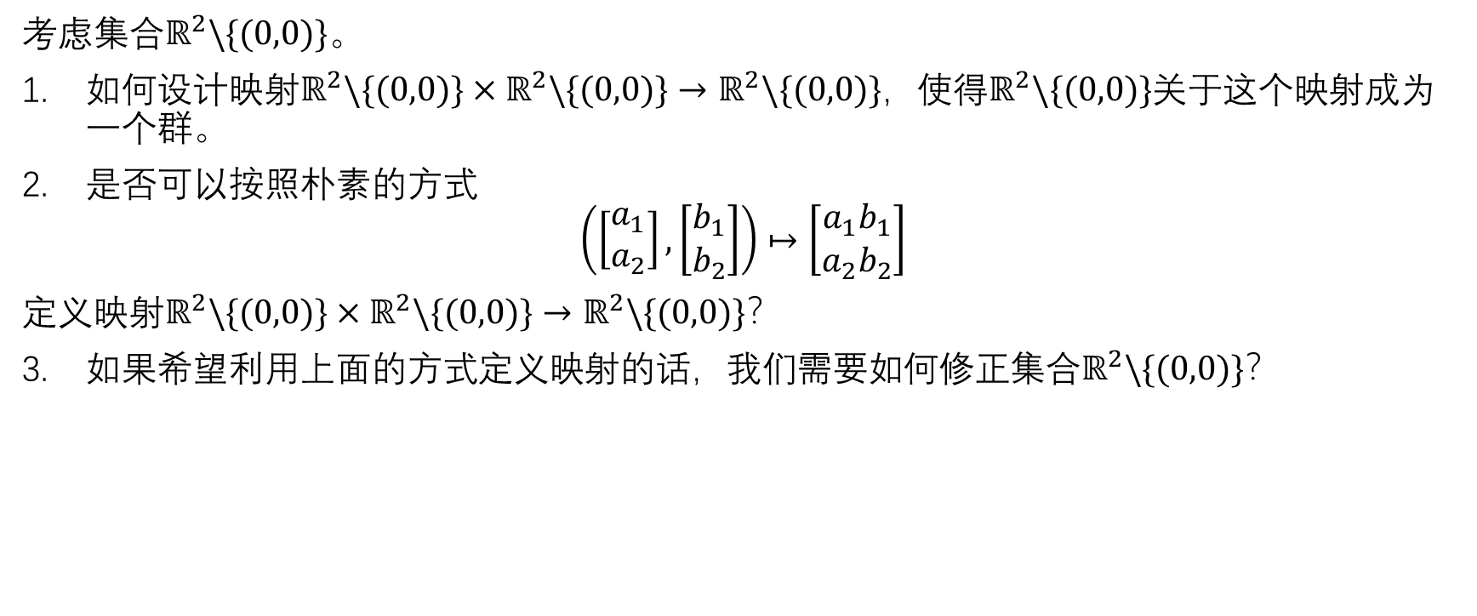
群的例子3
考虑集合$ℝ^{2}\backslash \{(0,0)\}$。
如何设计映射$ℝ^{2}\backslash \{(0,0)\}×ℝ^{2}\backslash \{(0,0)\}→ℝ^{2}\backslash \{(0,0)\}$，使得$ℝ^{2}\backslash \{(0,0)\}$关于这个映射成为一个群。
是否可以按照朴素的方式
$$（\left[\begin{matrix}a_{1} \\ a_{2}\end{matrix}\right],\left[\begin{matrix}b_{1} \\ b_{2}\end{matrix}\right]）↦\left[\begin{matrix}a_{1}b_{1} \\ a_{2}b_{2}\end{matrix}\right]$$
定义映射$ℝ^{2}\backslash \{(0,0)\}×ℝ^{2}\backslash \{(0,0)\}→ℝ^{2}\backslash \{(0,0)\}$？
如果希望利用上面的方式定义映射的话，我们需要如何修正集合$ℝ^{2}\backslash \{(0,0)\}$？

Slide 7
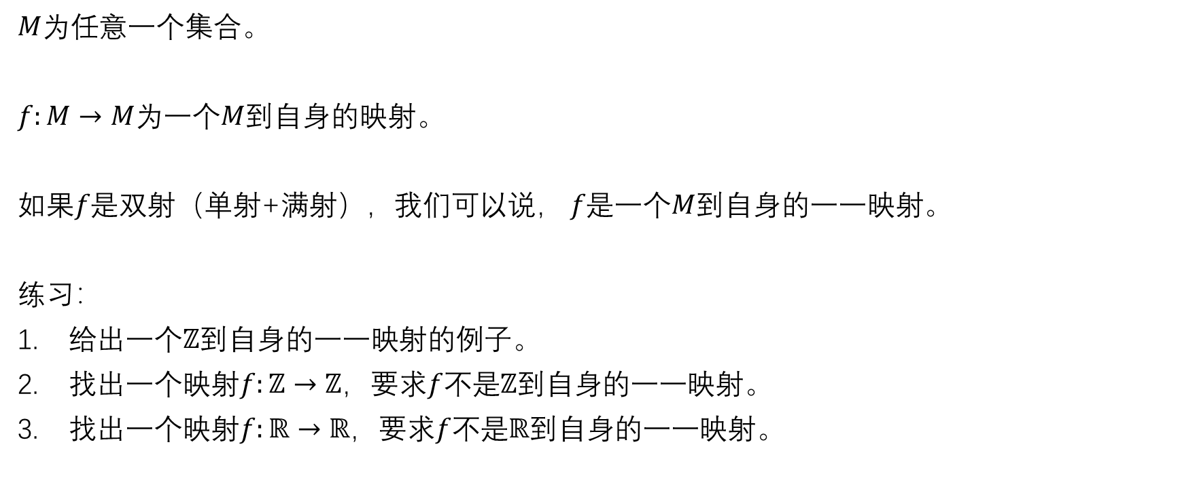
集合到自身的映射
$M$为任意一个集合。
$f:M→M$为一个$M$到自身的映射。
如果$f是$双射（单射+满射），我们可以说， $f是$一个$M$到自身的一一映射。
练习：
给出一个$ℤ$到自身的一一映射的例子。
找出一个映射$f:ℤ→ℤ$，要求$f$不是$ℤ$到自身的一一映射。
找出一个映射$f:ℝ→ℝ$，要求$f$不是$ℝ$到自身的一一映射。

Slide 8
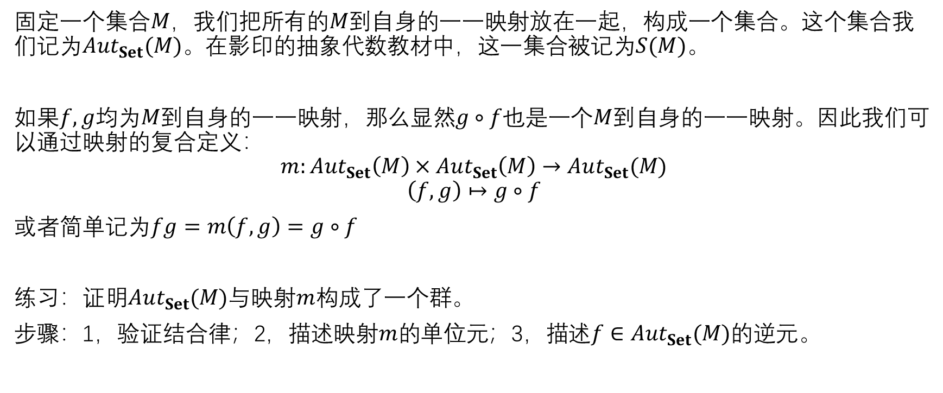
群的例子4
固定一个集合$M$，我们把所有的$M$到自身的一一映射放在一起，构成一个集合。这个集合我们记为$Aut_{Set}(M)$。在影印的抽象代数教材中，这一集合被记为$S(M)$。
如果$f,g$均为$M$到自身的一一映射，那么显然$g∘f$也是一个$M$到自身的一一映射。因此我们可以通过映射的复合定义：
$$m:Aut_{Set}\left(M\right)×Aut_{Set}\left(M\right)→Aut_{Set}(M)$$
$$\left(f,g\right)↦g∘f$$
或者简单记为$fg=m\left(f,g\right)=g∘f$
练习：证明$Aut_{Set}(M)$与映射$m$构成了一个群。
步骤：1，验证结合律；2，描述映射$m$的单位元；3，描述$f∈Aut_{Set}(M)$的逆元。

Slide 9
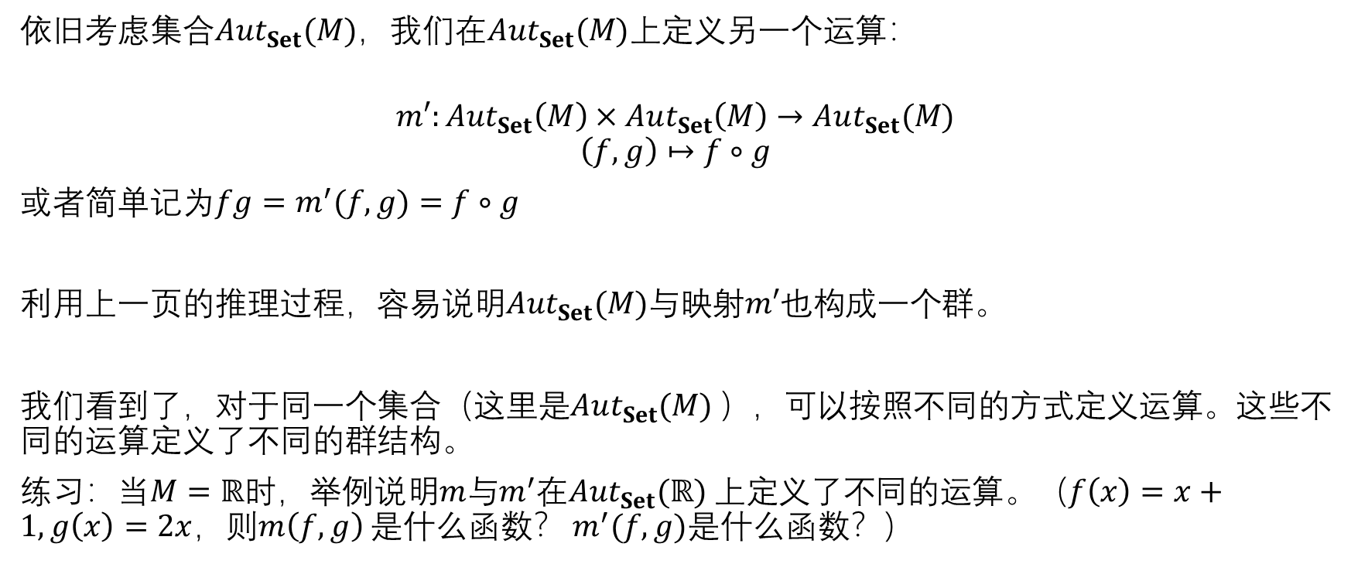
群的例子5
依旧考虑集合$Aut_{Set}(M)$，我们在$Aut_{Set}(M)$上定义另一个运算：
$$m′:Aut_{Set}\left(M\right)×Aut_{Set}\left(M\right)→Aut_{Set}(M)$$
$$\left(f,g\right)↦f∘g$$
或者简单记为$fg=m^{′}(f,g)=f∘g$
利用上一页的推理过程，容易说明$Aut_{Set}(M)$与映射$m′$也构成一个群。
我们看到了，对于同一个集合（这里是$Aut_{Set}(M)$），可以按照不同的方式定义运算。这些不同的运算定义了不同的群结构。
练习：当$M=ℝ$时，举例说明$m$与$m^{′}$在$Aut_{Set}(ℝ)$上定义了不同的运算。（$f\left(x\right)=x+1,g\left(x\right)=2x$，则$m\left(f,g\right)$是什么函数？ $m^{′}(f,g)$是什么函数？）

Slide 10
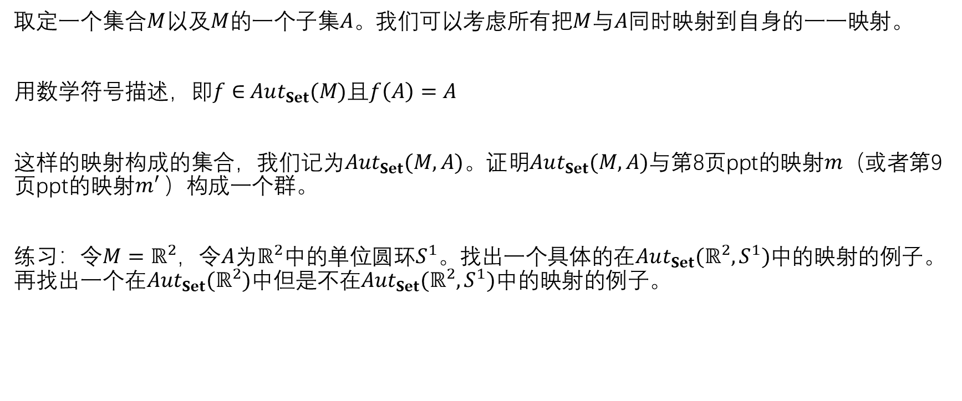
群的例子6
取定一个集合$M$以及$M$的一个子集$A$。我们可以考虑所有把$M$与$A$同时映射到自身的一一映射。
用数学符号描述，即$f∈$ $Aut_{Set}(M)$且$f\left(A\right)=A$
这样的映射构成的集合，我们记为$Aut_{Set}(M,A)$。证明$Aut_{Set}(M,A)$与第8页ppt的映射$m$（或者第9页ppt的映射$m′$）构成一个群。
练习：令$M=ℝ^{2}$，令$A$为$ℝ^{2}$中的单位圆环$S^{1}$。找出一个具体的在$Aut_{Set}(ℝ^{2},S^{1})$中的映射的例子。再找出一个在$Aut_{Set}(ℝ^{2})$中但是不在$Aut_{Set}(ℝ^{2},S^{1})$中的映射的例子。

Slide 11
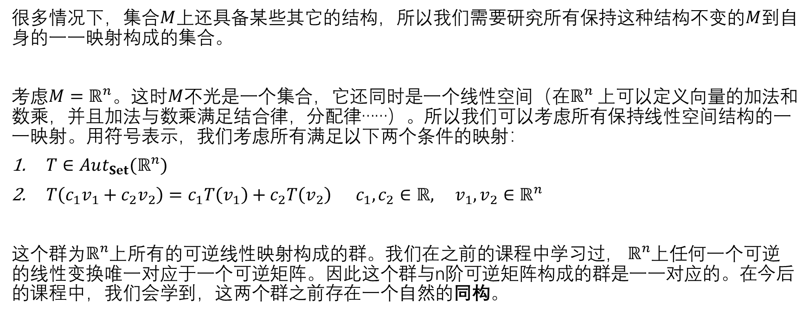
群的例子7
很多情况下，集合$M$上还具备某些其它的结构，所以我们需要研究所有保持这种结构不变的$M$到自身的一一映射构成的集合。
考虑$M=ℝ^{n}$。这时$M$不光是一个集合，它还同时是一个线性空间（在$ℝ^{n}$上可以定义向量的加法和数乘，并且加法与数乘满足结合律，分配律……）。所以我们可以考虑所有保持线性空间结构的一一映射。用符号表示，我们考虑所有满足以下两个条件的映射：
$T∈$ $Aut_{Set}(ℝ^{n})$
$T\left(c_{1}v_{1}+c_{2}v_{2}\right)=c_{1}T\left(v_{1}\right)+c_{2}T\left(v_{2}\right) c_{1},c_{2}∈ℝ, v_{1},v_{2}∈ℝ^{n}$
这个群为$ℝ^{n}$上所有的可逆线性映射构成的群。我们在之前的课程中学习过， $ℝ^{n}$上任何一个可逆的线性变换唯一对应于一个可逆矩阵。因此这个群与n阶可逆矩阵构成的群是一一对应的。在今后的课程中，我们会学到，这两个群之前存在一个自然的同构。

Slide 12
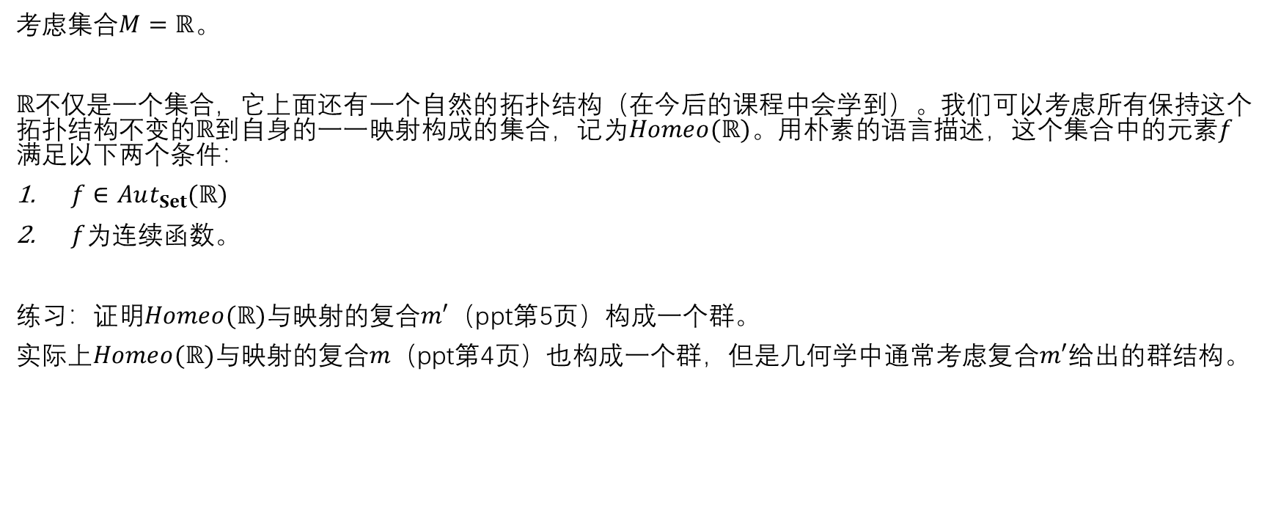
群的例子8
考虑集合$M=ℝ$。
$ℝ$不仅是一个集合，它上面还有一个自然的拓扑结构（在今后的课程中会学到）。我们可以考虑所有保持这个拓扑结构不变的$ℝ$到自身的一一映射构成的集合，记为$Homeo(ℝ)$。用朴素的语言描述，这个集合中的元素$f$满足以下两个条件：
$f∈$ $Aut_{Set}(ℝ)$
$f$为连续函数。
练习：证明$Homeo(ℝ)$与映射的复合$m′$（ppt第5页）构成一个群。
实际上$Homeo(ℝ)$与映射的复合$m$（ppt第4页）也构成一个群，但是几何学中通常考虑复合$m′$给出的群结构。

Slide 13
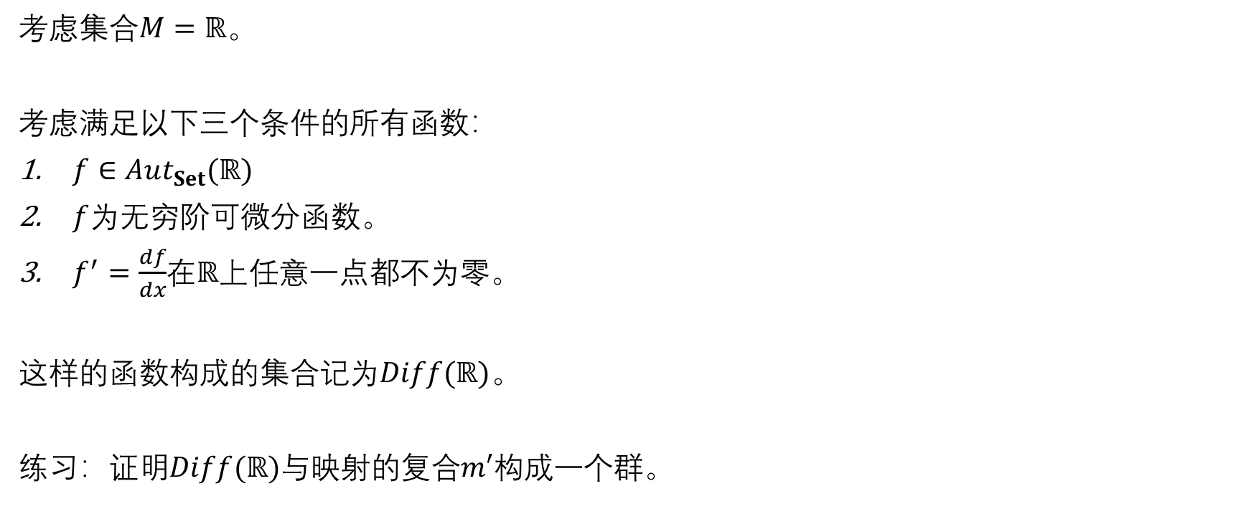
群的例子9
考虑集合$M=ℝ$。
考虑满足以下三个条件的所有函数：
$f∈$ $Aut_{Set}(ℝ)$
$f$为无穷阶可微分函数。
$f^{′}=\frac{df}{dx}$在$ℝ$上任意一点都不为零。
这样的函数构成的集合记为$Diff(ℝ)$。
练习：证明$Diff(ℝ)$与映射的复合$m′$构成一个群。

